Slide 1



PasSageEnseine
Jax-Y
Déployez vos
Web services REST
Sans code
R. Yahiaoui

Slide 2

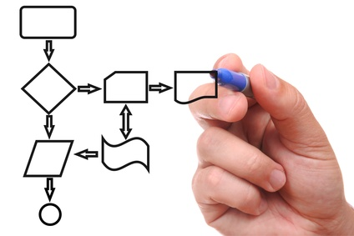




Agenda
Technique
Conception
Démo
Code

Slide 3
Agenda
Petit retour d’expérience
REST
- Définition
- Architecture
- Desing API
- Critères qualité
Jax-Y
- Pourquoi
- Quels usages
- Comment
- Serveur d’App
- War vs Jar
- Runtime Compiler
Démo

Slide 4






















@bout me :
R. Yahiaoui

Slide 5


Slide 6
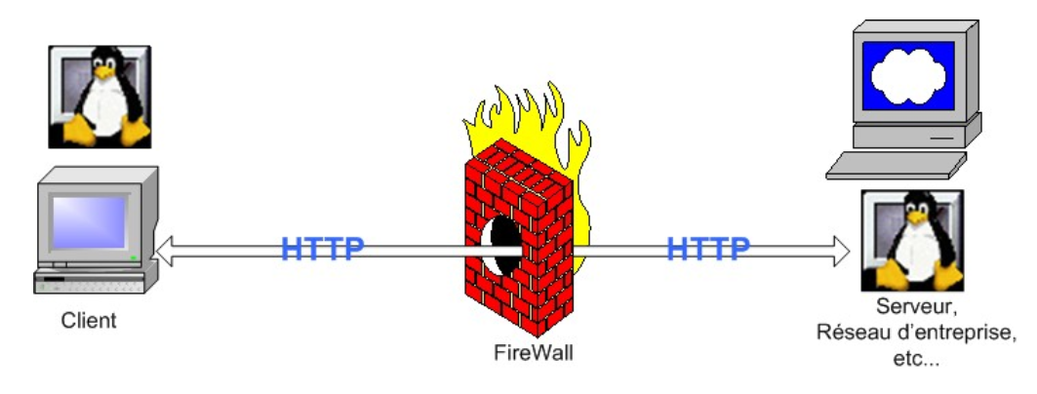
Définition
Web-Service
Un service web est un programme informatique de la famille des technologies web permettant la communication et l'échange de données entre applications et systèmes hétérogènes dans des environnements distribués. Il s'agit donc d'un ensemble de fonctionnalités exposées sur internet ou sur un intranet, par et pour des applications ou machines, sans intervention humaine… ( Wikipedia )

Slide 7
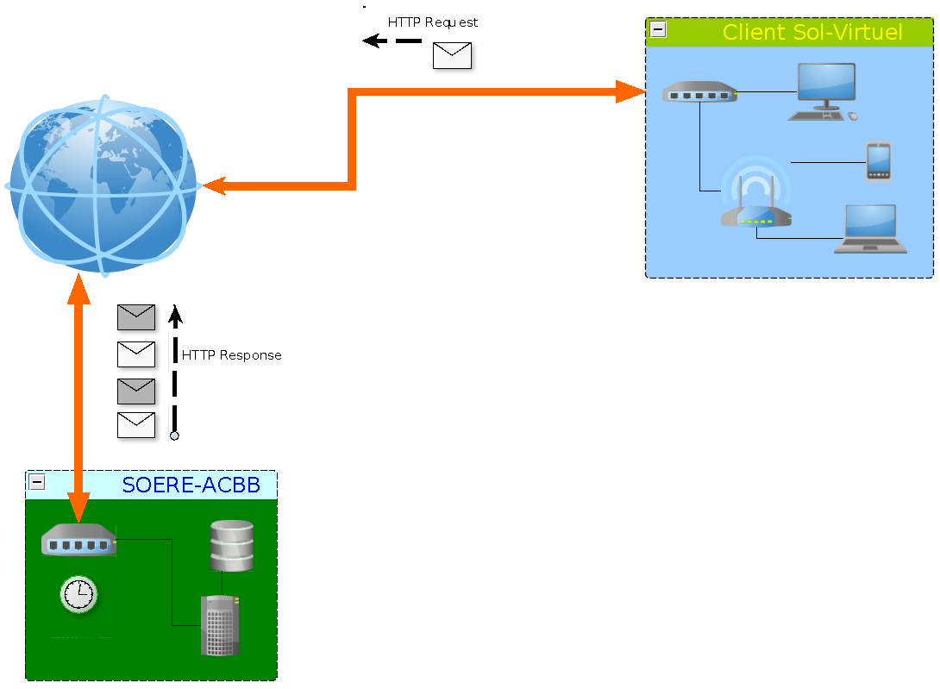
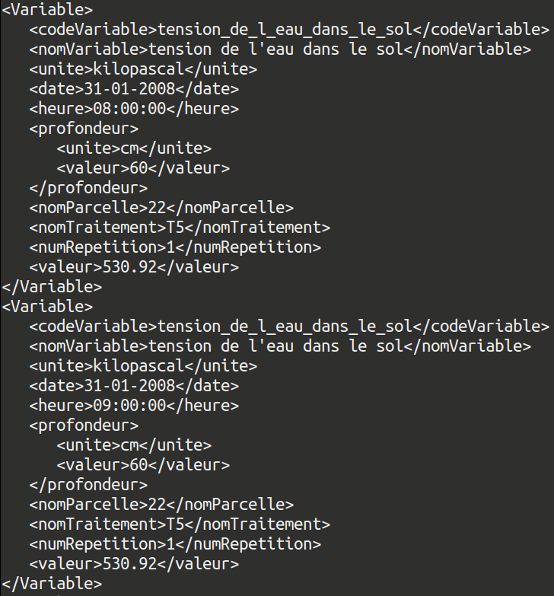
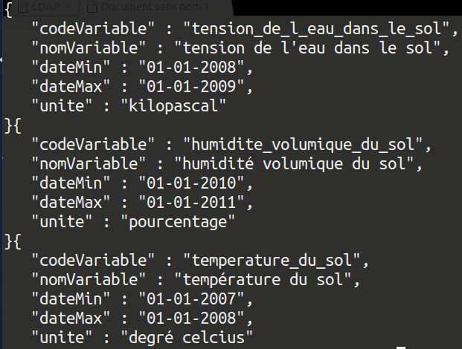
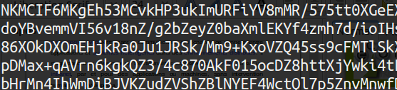
Retour d’expérience ( 2014)

Slide 8
Solution : DB
Ouvrir accès à la base de données ?
Oui mais ...
- SQL, peut être Complexe & Dangereux ?!
- Mise à jour des Schémas
- Forte charge sur la BDD vs caching
- Scalabilité
- Media-Type ( DB- Relationnelles )
- Nouvelles architectures web
- Friendly DB access

Slide 9
Solution : Choix
Quelle architecture ?
SOAP ( SOA ) | REST ( ROA )
Standard ( Protocole générique ). Verbeux ( XML, SEI ) Contrats formels Fort Couplage Client – Serveur Opérations avec ou sans état (stateless) Couche transport générique : Http , smtp, jms... | Opérations sans état (stateless) Protocole HTTP pour le transport Accessible, Facile à mettre en œuvre Utilise les verbes standards du protocole HTTP pour faire du CRUD ( GET PUT POST DELETE )

Slide 10
REST
Representational State Transfert
* Performances
* Scalabilité
* Simplicité
* Visibilité
* ….
* Client-server
* Stateless
* Cacheable
* Uniform interface
Propriétés architecturale
Contraintes architecturale

Slide 11
REST
REST — Uniform interface
Identification des ressources
Resource as URIs
http://my-api.com/v1/cars/123
Manipulation des ressources grâce à des représentations
JSON, XML ….
Action sur les ressources
( Self-descriptif messages )
HTTP GET, PUT, POST, DELETE
HATEOAS
( Hypermedia As The
Engine Of Application State )
Hypermedia APIs
JSON-LD

Slide 12
REST
REST — HTTP methods
http://my-api.com/v2/cars/ | http://my-api.com/v2/cars/123
Renvoie la liste de toutes les voitures | Renvoie la voiture ayant l’identifiant 123
Crée une nouvelle voiture | Erreur
Remplace la collection par une nouvelle collection de voitures | Met à jour la voiture ayant l’identifiant 123
Supprime toutes les voitures | Supprime la voiture ayant l’identifiant 123
GET
POST
PUT
DELETE

Slide 13
REST
REST — Règles de nommage
* Noms ou verbes .../my_cars/21 ( .../logout )
* Camel case .../myCars/21
UpperCamelCase .../MyCars/21
LowerCamelCase .../myCars/21
Snake_case .../my_cars/21
Dashed-snake-case .../my-cars/21
* Singulier / Pluriel
Ce n’est qu’une question de goût...
Faire un choix et s’y tenir

Slide 14

REST
REST — Pagination ( Query parameters )
- Page number : ?page=81
- Page size : ?size=10
- Curseur ( Insertion-Friendly ) : ?cursor=69ae13
- Sort

Slide 15

REST
REST — HTTP status codes
- 1xx : Hold on
- 2xx : Here you go !
- 3xx : Go away
- 4xx : You fucked up :-)
- 5xx : I fucked up :-(

Slide 16






Critères de Qualité
Robustesse
Flexibilité
Performance
Réutilisabilité
Sécurité
Documentation

Slide 17
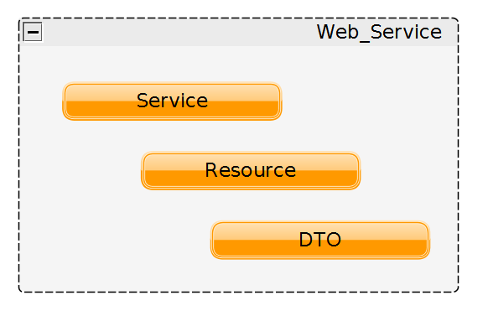

Critères de qualité
Flexibilité
Package service web
Un web service est une « Fonction » capable d’ intercepter des requêtes HTTP, d'en extraire la demande, de l'exécuter, puis formater le résultat pour enfin le renvoyer au client.

Slide 18
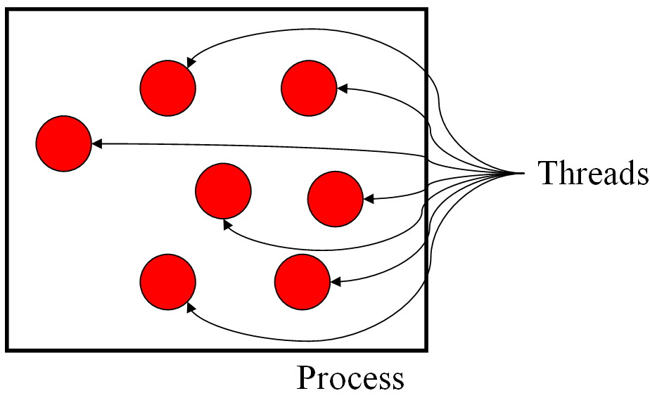
Critères de qualité
Performances
( Temps de réponse)
Dénormalisation DB
VS
Débit d'extraction SANS // ~ 0,5 Mo/s
Débit d'extraction AVEC // ~ 9 Mo/s
Une thread ( appelée aussi processus léger ) est un fil d'instructions ( un chemin d’exécution) à l'intérieur d'un
processus.
Contrairement aux processus, les threads d’un même processus partagent le même espace d’adressage et le même environnement..

Slide 19
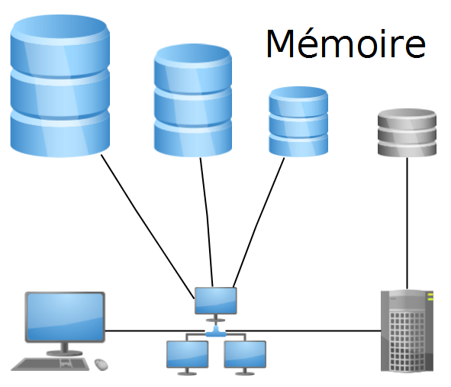
Critères de qualité
Robustesse
Volume de données >> à la mémoire
Contrôler la charge mémoire ( empreinte mémoire ) afin d'éviter toute défaillance du système.
Pagination des requêtes SQL
LIMIT – OFFSET

Slide 20
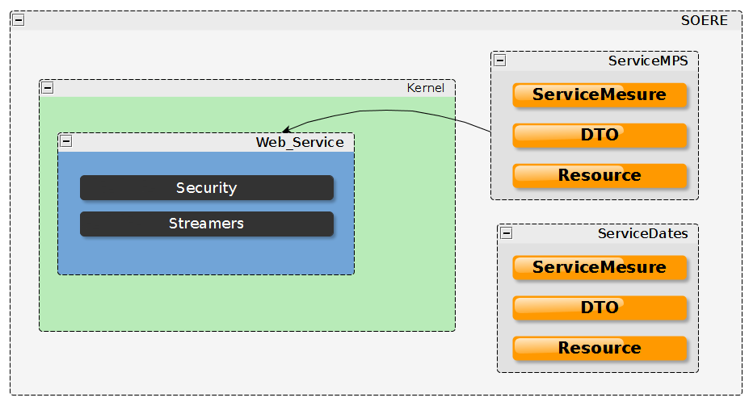
Critères de qualité
Réutilisabilité
Write once, run anywhere
Intégration du web service ( core )
dans le Kernel du S.I .
⇒ Héritage implicite des fonctionnalités du web service.
Libre à chaque S.I d’implémenter ses
propres web services
( dans la couche plugin )

Slide 21

Critères de qualité
Documentation
Spécification pour documenter les API Rest
( Via annotation )
Problème : Pas de prise en charge des sub-resource locator
Propre API qui repose sur l'introspection du Code ( sans annotation )
Info : Nouvelle API Swagger : Sans annotation ni configuration particulière
https://github.com/sdaschner/jaxrs-analyzer

Slide 22
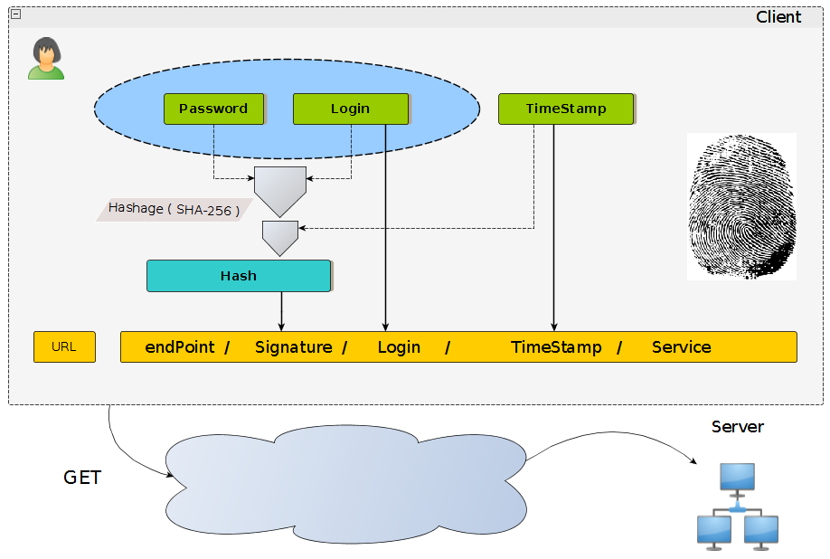
Critères de qualité
Sécurité ( 1/2 )
SSL
Client

Slide 23
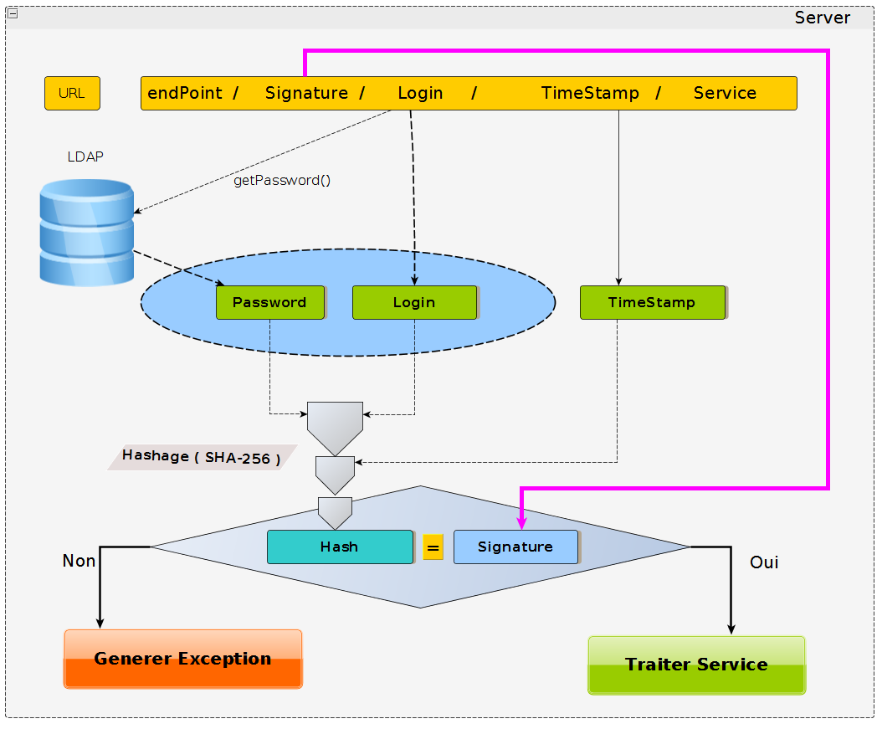
Critères de qualité
Sécurité ( 2/2 )
SSL
Serveur

Slide 24
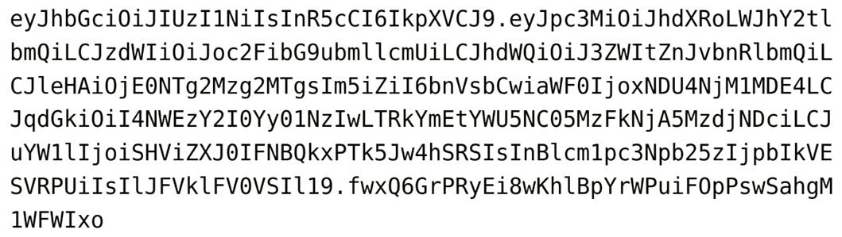
Critères de qualité
Sécurité ( Altérnative )
Keycloak
JWT

Slide 25

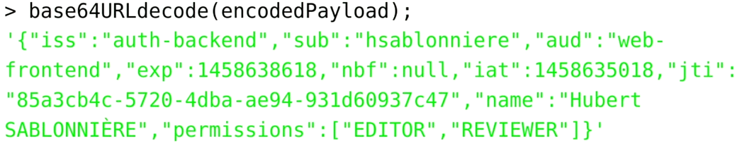

Critères de qualité
Sécurité ( Altérnative )
JWT

Slide 26
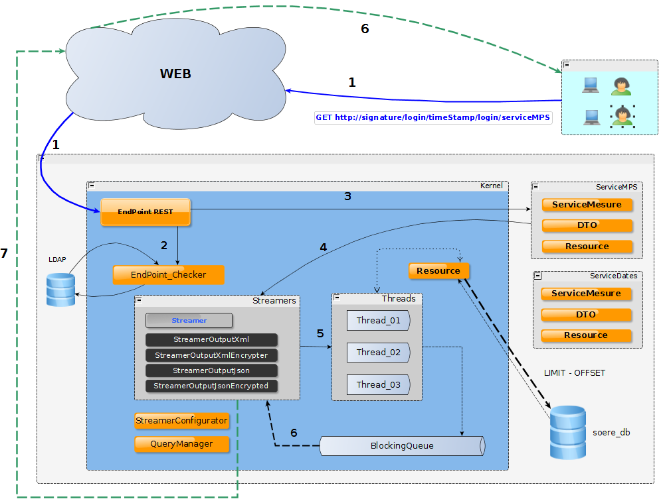
Fonctionnement du système
pipeline
AES128

Slide 27
Jax-Y
Jax-Y ( 2017 )
→ Open source Project
→ Liens :
https://github.com/rac021/Jax-Y
https://github.com/rac021/Jax-Y/tree/master/demo_sourceForge
→ SourceForge ( Jax-Y + Client-UI )
https://sourceforge.net/projects/jax-y/

Slide 28

Happy Dev – Happy users
Code.. from scratch !

Slide 29

Happy Dev – Happy users

Slide 30
Jax-Y
- Approche « Database as ‘secured’ web service »
- Déployer un web service avec « zéro » compétence informatique ( ou presque )
- Faire interagir 2 ( ou plusieurs ) S.I
- Utilisation comme brique ( applicative ) dans une architecture micro services
Jax-Y, Use Cases :

Slide 31
Jax-Y
Runtime Compilation. Why not ?
Renseigner des templates en fonction des différentes configurations au run
Construire et compiler les services au déploiement de l’application
Package service web
Comment ?

Slide 32
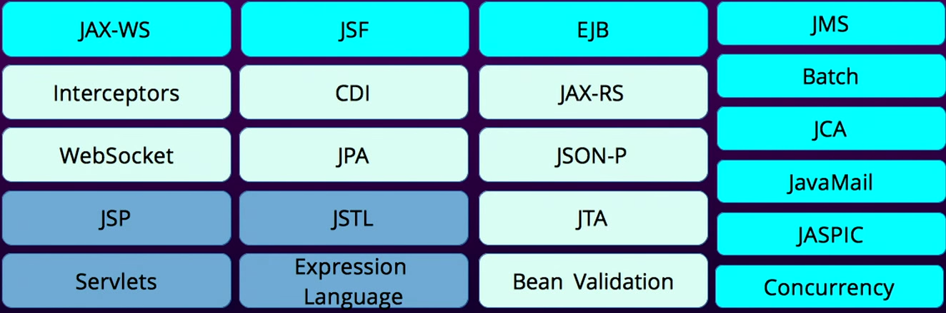
Jax-Y
- Taille de plusieurs centaines de Mo
- Permet de déployer des WARs ( de petites tailles en général )
→ Demande certaines compétences pour son administration
Java-EE – App Server

Slide 33


Jax-Y
WAR ? yes , but ...
JAR ? yes , but …
- Gros serveur
- déploiement rapide
- Nécessite de l’admin
- Jar « customisé »
- Long à déployer
- Admin pas nécessaire
MicroProfile
WAR vs JAR
"Make JAR, not WAR".
- Spring boot
- Micro services & Cloud
So ?

Slide 34
Jax-Y
Archi
G-Jax-Api
G-Jax-Service-Discovery
G-Jax-Security-Provider
Jax-Y
G-Jax-Client

Slide 35
Démo

Slide 36
Upcoming Features :
- Swagger-Angular-Client intergration
- Runtime Algo Choice for Encryption ( AES - DES ... ) ( Done ! )
- Global Configuration Supports ( Thread pool size, nb of threads
service , data queue size ) ( Done ! )
- Authentication server using HTTPS ( Done ! )
- GUI Https supports ( Done ! )
- Generate Jar Client for specific Configuration
- Add Real Time decryption ( For Stream + Large data )
- Add support Let's Encrypt

Slide 37
MERCI DE VOTRE
ATTENTION
Question ?

